Slide 1
интерактивная игра «Угадай мелодию»
по мотивам любимых мультиков
Составитель Петрова И.А.. музыкальный руководитель
МДОУ №64 г. Саратова

Slide 2
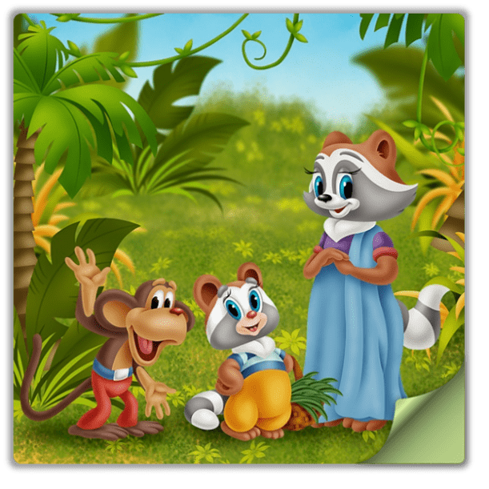
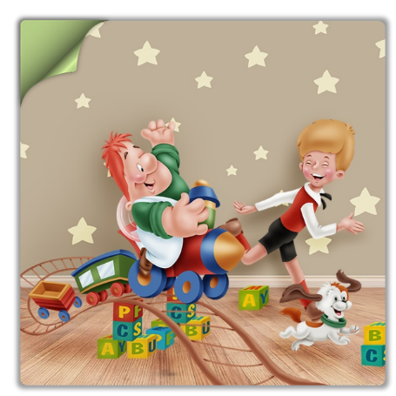
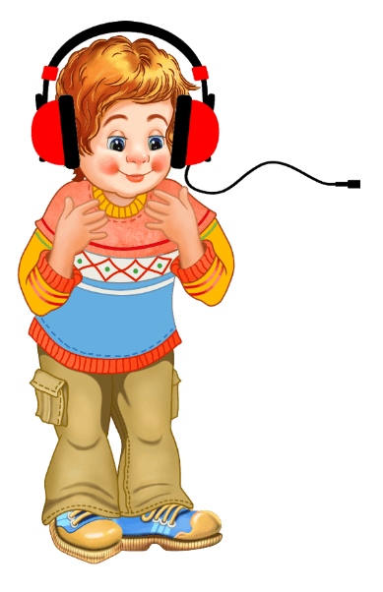
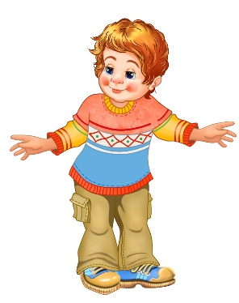
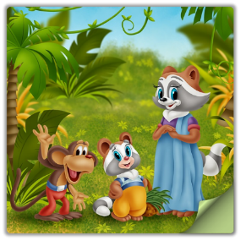
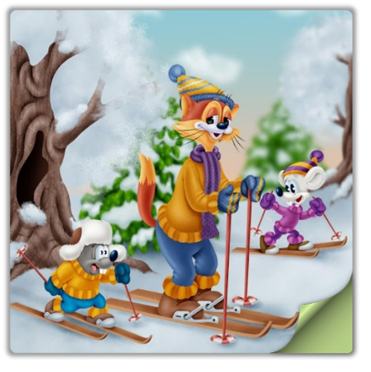
Помоги Шурику угадать мелодию: включи наушники (нажми на красную кнопку), послушай музыку и выбери подходящую картинку
Спасибо за помощь,
продолжим игру!

Slide 3
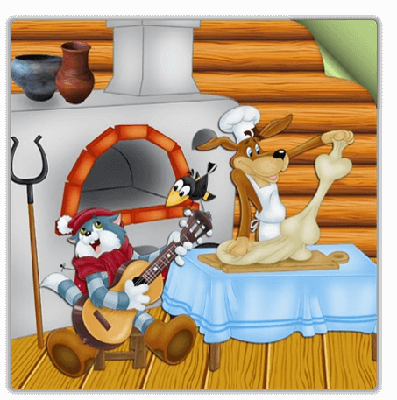
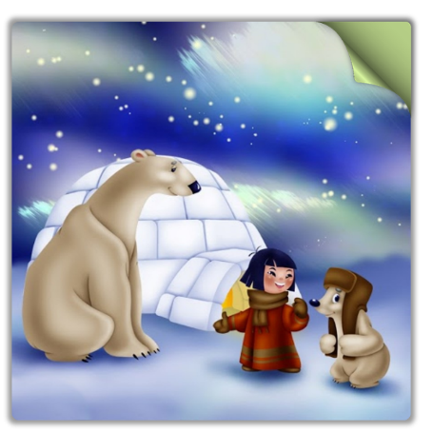
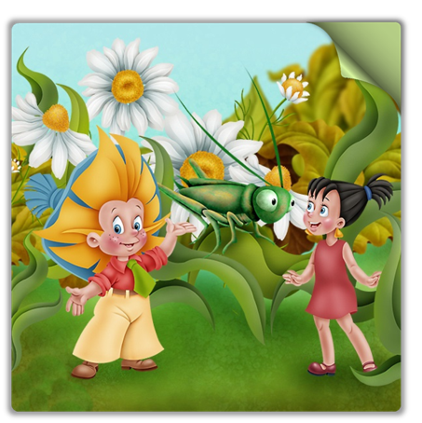
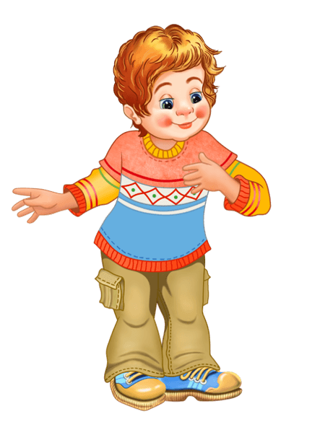
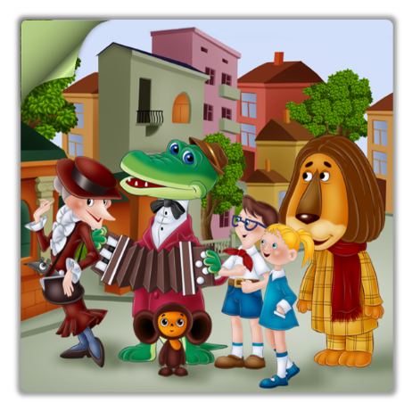
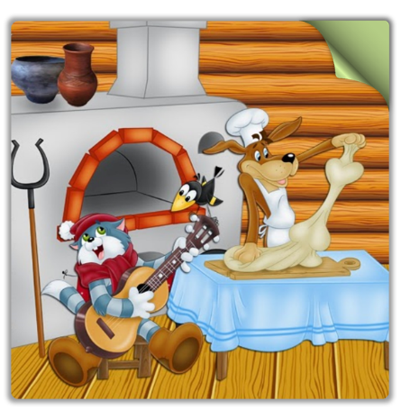
Помоги Шурику угадать мелодию: включи наушники (нажми на красную кнопку), послушай музыку и выбери подходящую картинку
Спасибо за помощь,
продолжим игру!

Slide 4
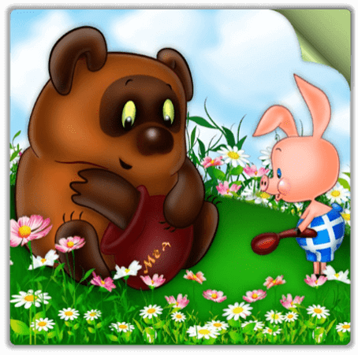
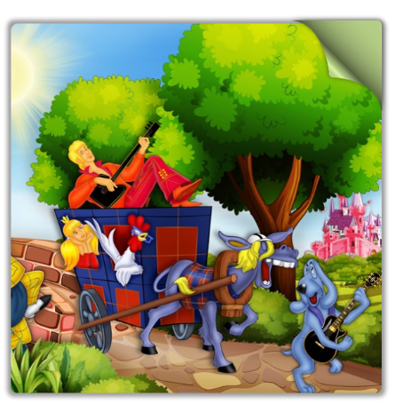
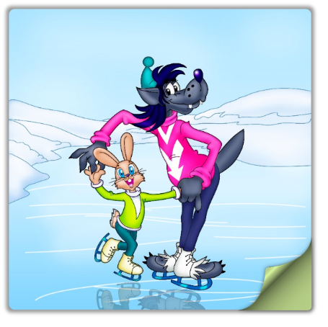
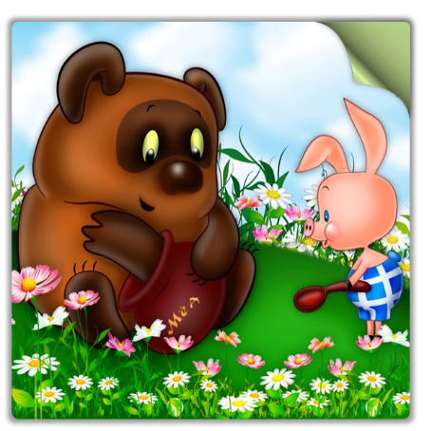
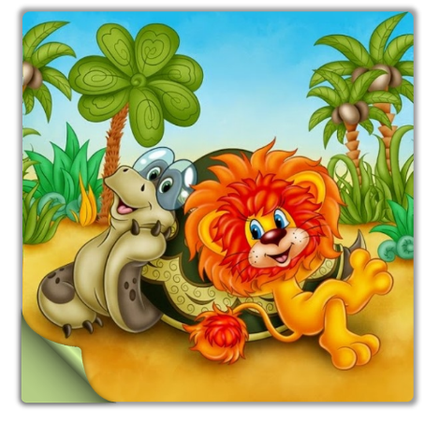
Помоги Шурику угадать мелодию: включи наушники (нажми на красную кнопку), послушай музыку и выбери подходящую картинку
Спасибо за помощь,
продолжим игру!

Slide 5
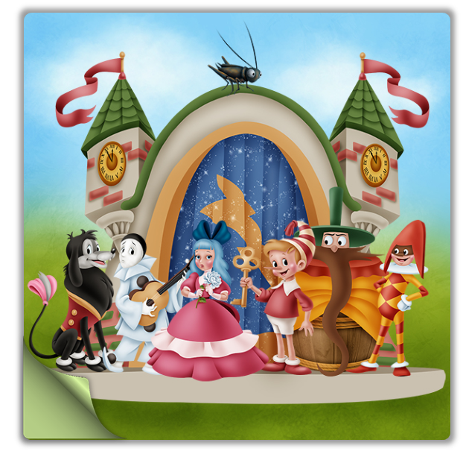
Помоги Шурику угадать мелодию: включи наушники (нажми на красную кнопку), послушай музыку и выбери подходящую картинку
Спасибо за помощь,
продолжим игру!

Slide 6
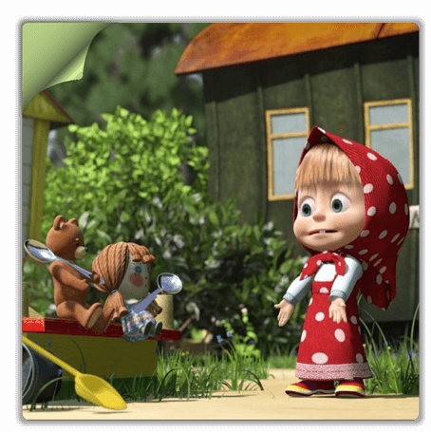
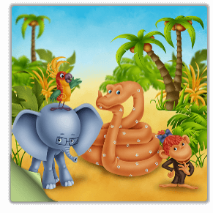
Помоги Шурику угадать мелодию: включи наушники (нажми на красную кнопку), послушай музыку и выбери подходящую картинку
Спасибо за помощь,
продолжим игру!

Slide 7
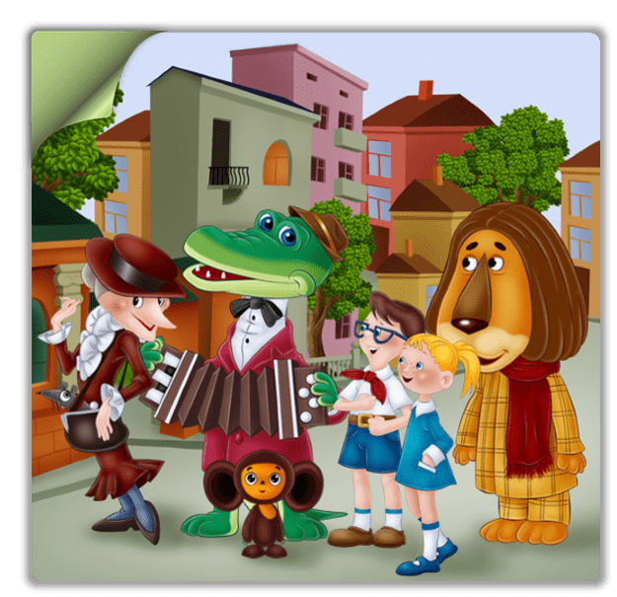
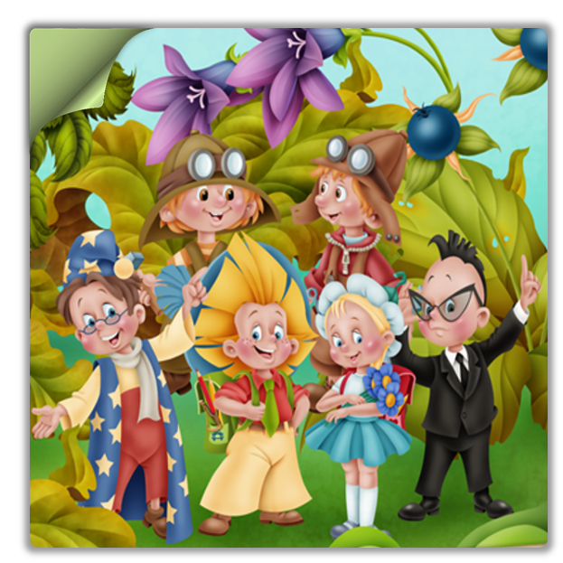
Помоги Шурику угадать мелодию: включи наушники (нажми на красную кнопку), послушай музыку и выбери подходящую картинку
Спасибо за помощь,
продолжим игру!

Slide 8
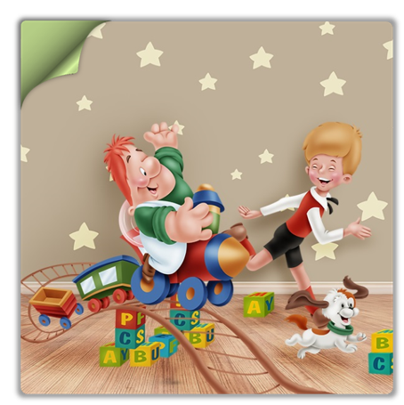
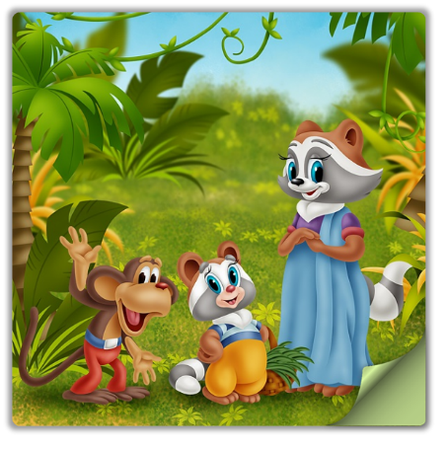
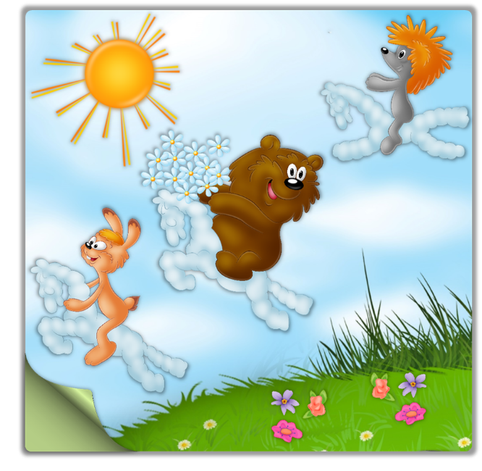
Помоги Шурику угадать мелодию: включи наушники (нажми на красную кнопку), послушай музыку и выбери подходящую картинку
Спасибо за помощь,
продолжим игру!

Slide 9
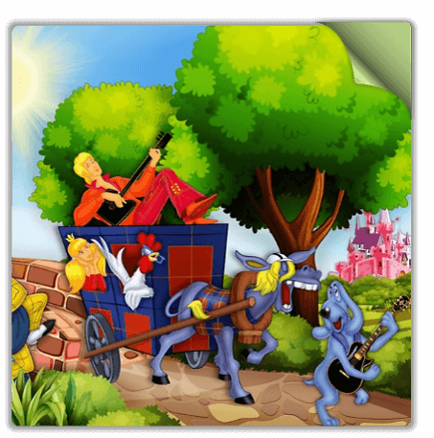
Помоги Шурику угадать мелодию: включи наушники (нажми на красную кнопку), послушай музыку и выбери подходящую картинку
Спасибо за помощь,
продолжим игру!

Slide 10
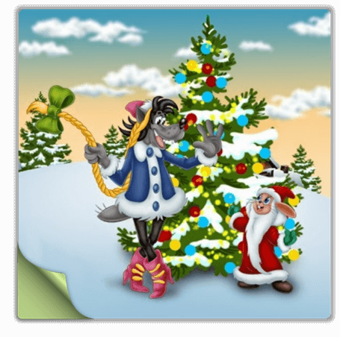
Помоги Шурику угадать мелодию: включи наушники (нажми на красную кнопку), послушай музыку и выбери подходящую картинку
Спасибо за помощь,
продолжим игру!

Slide 11
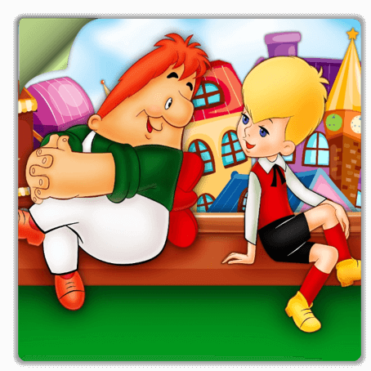
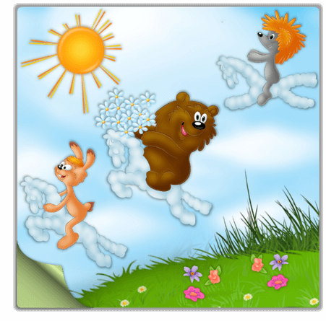
Помоги Шурику угадать мелодию: включи наушники (нажми на красную кнопку), послушай музыку и выбери подходящую картинку
Спасибо за помощь,
продолжим игру!

Slide 12
Помоги Шурику угадать мелодию: включи наушники (нажми на красную кнопку), послушай музыку и выбери подходящую картинку
Спасибо за помощь,
продолжим игру!

Slide 13
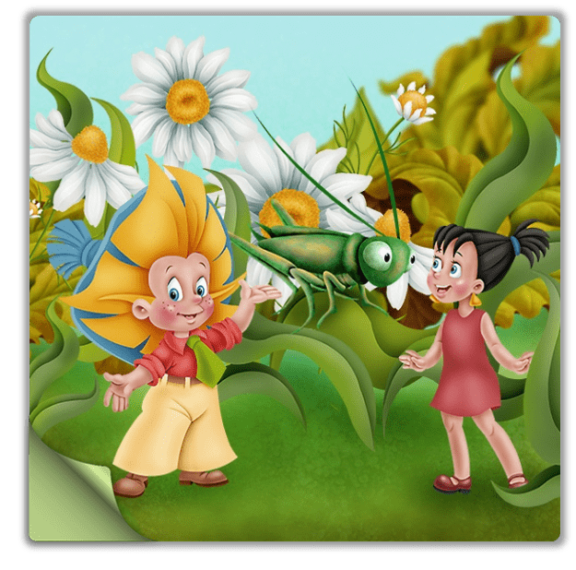
Помоги Шурику угадать мелодию: включи наушники (нажми на красную кнопку), послушай музыку и выбери подходящую картинку
Спасибо за помощь,
продолжим игру!

Slide 14
Помоги Шурику угадать мелодию: включи наушники (нажми на красную кнопку), послушай музыку и выбери подходящую картинку
Спасибо за помощь,
продолжим игру!

Slide 15
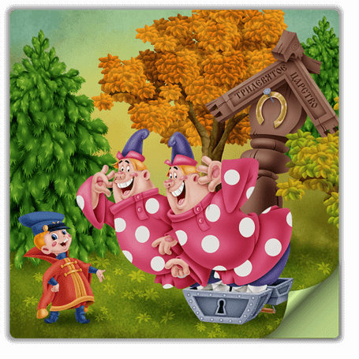
Помоги Шурику угадать мелодию: включи наушники (нажми на красную кнопку), послушай музыку и выбери подходящую картинку
Спасибо за помощь,
продолжим игру!

Slide 16
Помоги Шурику угадать мелодию: включи наушники (нажми на красную кнопку), послушай музыку и выбери подходящую картинку
Спасибо за помощь,
продолжим игру!

Slide 17
Помоги Шурику угадать мелодию: включи наушники (нажми на красную кнопку), послушай музыку и выбери подходящую картинку
Игра закончена,
спасибо за игру!

Slide 18
Титульный аудио, фон, Крокодил Гена, Карлсон, Незнайка
Слайд 2 аудио, енот, наушники, Шурик (+ слайды 3-17)
Слайд 3 аудио, Простоквашино, Крокодил Гена, Незнайка, Умка
Слайд 4 аудио, Винни Пух, Ну, погоди, Львёнок и черепаха, Бременские музыканты
Слайд 5 аудио, мамонтёнок, Буратино, Леопольд, Карлсон
Слайд 6 аудио, Леопольд, енот, Маша, Буратино, 38 попугаев
Слайд 7 аудио, Крокодил Гена, Незнайка, 38 попугаев, Простоквашино
Слайд 8 аудио, Карлсон, мамонтёнок, енот, Леопольд
Слайд 9 аудио, Бременские музыканты, Львёнок и черепаха, Ну, погоди, Винни Пух
Слайд 10 аудио, Умка, Снегурочка, Крокодил Гена, Незнайка
Слайд 11 аудио, Львёнок и черепаха, Карлсон, Ну, погоди, Облака
Слайд 12 аудио, Снегурочка, Бременские музыканты, Львёнок и черепаха, Винни Пух
Слайд 13 аудио, Незнайка, Простоквашино, Крокодил Гена, Умка
Слайд 14 аудио, 38 попугаев, енот, Карлсон, Буратино
Слайд 15 аудио, лев, Вовка, Снегурочка, облака
Слайд 16 аудио, Карлсон, 38 попугаев, Буратино, облака
Слайд 17 аудио, Простоквашино, Крокодил Гена, Умка, Маша

